Slide 1


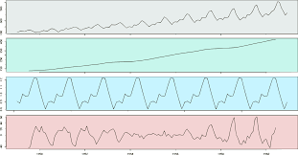
Decision Support Analysis
May 2025

Slide 2
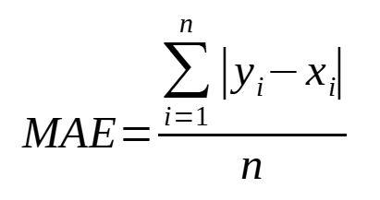
Medición de Error en Regresión
Error Medio Absoluto (MAE):
Mide la magnitud del error promedio en un conjunto de predicciones, sin considerar su dirección.
Fórmula:
Ventajas: Fácil de entender y interpretar.
Desventajas: No penaliza los grandes errores.

Slide 3
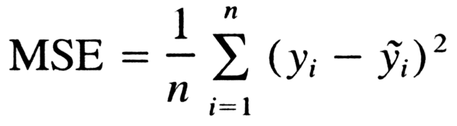
Medición de Error en Regresión
Error Cuadrático Medio (MSE):
Promedio de los errores al cuadrado entre los valores observados ( X ) y las predicciones ( X_pred ).
Fórmula:
Ventajas: Penaliza los errores grandes más que los pequeños.
Desventajas: La escala del MSE no es la misma que la de los datos originales.

Slide 4
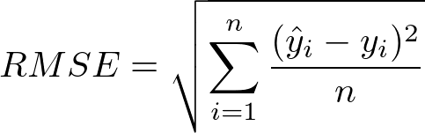
Medición de Error en Regresión
Raíz del Error Cuadrático Medio (RMSE):
Raíz cuadrada del MSE.
Fórmula:
Ventajas: Tiene la misma unidad que la variable a predecir.
Desventajas: Sensible a los errores grandes.

Slide 5

Medición de Error en Regresión
Error Absoluto Porcentual Medio (MAPE):
Promedio del error absoluto porcentual para cada observación.
Fórmula:
Ventajas: Interpretable en términos de porcentaje.
Desventajas: Puede ser inadecuado si hay valores reales muy cercanos a cero.

Slide 6
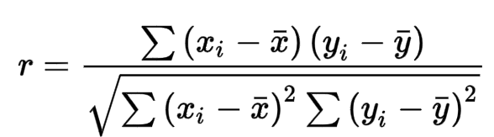
Correlación
Correlación de Pearson:
Mide la fuerza y dirección de la relación lineal entre dos variables cuantitativas.
Rango: -1 (correlación negativa perfecta) a 1 (correlación positiva perfecta), 0 indica no correlación.
Fórmula:
Aplicaciones: Identificar relaciones lineales entre variables, ayuda en el desarrollo de modelos.

Slide 7
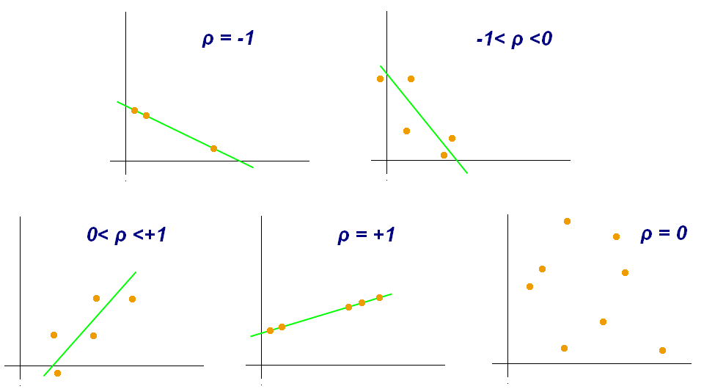
Correlación

Slide 8
Regresión Lineal Simple y Múltiple
Modelo matemático que asume una relación lineal entre una variable dependiente ( y ) y una variable independiente ( x ).
Ecuación: ( y = A + Bx + E )
A= Intercepto
B=Pendiente
E=Término de error

Slide 9
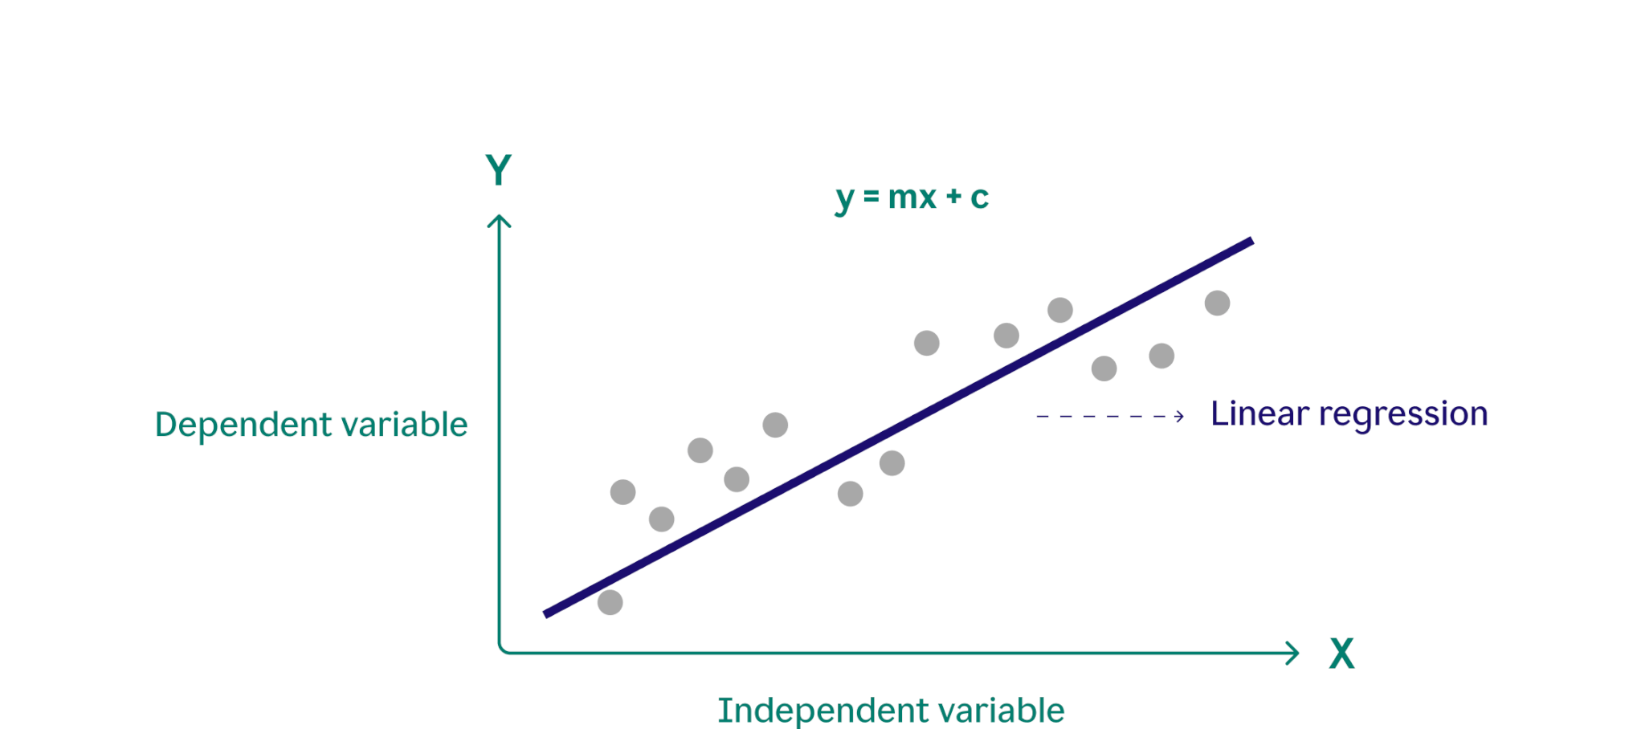
Regresión Lineal Simple y Múltiple

Slide 10
Problemas en Regresión Lineal
Multicolinealidad: Correlación alta entre variables independientes.
Heterocedasticidad: Varianza de los errores no constante.
Autocorrelación: Errores correlacionados entre sí.

Slide 11
Problemas en Regresión Lineal
Multicolinealidad:
Ocurre cuando dos o más variables independientes en un modelo de regresión están altamente correlacionadas entre sí.
Problemas que causa:
Dificultad para determinar el efecto individual de cada variable independiente.
Coeficientes de regresión pueden ser inestables y tener signos contrarios a lo esperado.
Aumenta la varianza de los estimadores de los coeficientes, lo que da lugar a intervalos de confianza más amplios y pruebas t menos precisas.

Slide 12
Problemas en Regresión Lineal
Multicolinealidad:
Cómo detectarla:
VIF (Variance Inflation Factor): Un VIF superior a 10 indica un problema de multicolinealidad.
Matriz de correlación: Buscar pares de variables con alta correlación ( > 0.8).
Soluciones:
Eliminar una de las variables colineales.
Realizar una transformación de las variables.
Uso de técnicas de regularización como Ridge o Lasso.

Slide 13
Problemas en Regresión Lineal
Autocorrelación:
Ocurre cuando los residuos (errores) de un modelo de regresión están correlacionados entre sí.
Problemas que causa:
Violar la suposición de independencia de los errores.
Puede llevar a errores estándar subestimados y, en consecuencia, a valores p y pruebas t incorrectos.
Modelos con autocorrelación pueden no capturar correctamente la dinámica temporal.

Slide 14
Problemas en Regresión Lineal
Autocorrelación:
Cómo detectarla:
Prueba Durbin-Watson: Un valor cercano a 2 indica que no hay autocorrelación; valores alejados de 2 indican presencia de autocorrelación.
Análisis de residuos gráficos: Identificación de patrones en los residuos.
Soluciones:
Incorporación de variables de lag (retardo) en el modelo.
Revisar la especificación del modelo para posibles omisiones de variables importantes.

Slide 15
Problemas en Regresión Lineal
Heterocedasticidad:
Ocurre cuando la varianza de los errores no es constante a través de las observaciones del modelo.
Problemas que causa:
Los coeficientes estimados del modelo de regresión pueden seguir siendo insesgados, pero sus errores estándar serán incorrectos.
Esto afecta la validez de las inferencias estadísticas como pruebas t y intervalos de confianza.
Puede indicar una mala especificación del modelo.

Slide 16
Problemas en Regresión Lineal
Heterocedasticidad:
Cómo detectarla:
Prueba de Breusch-Pagan: Evalúa la relación entre los residuos y las variables independientes.
Prueba de White: Detecta de manera más general formas de heterocedasticidad.
Inspección visual de los residuos: Gráficos de residuos contra predicciones.
Soluciones:
Transformaciones de las variables (e.g., logaritmo, raíz cuadrada).
Uso de modelos robustos o estimadores de errores estándar robustos.
Redefinir el modelo para incluir variables que expliquen mejor la varianza.

Slide 17
Análisis de Resultados
Análisis de Residuos:
Importancia del análisis de residuos para evaluar la adecuación del modelo.
Tipos de gráficos de residuos y lo que revelan sobre el modelo.
Pruebas Estadísticas:
Pruebas para la normalidad de los residuos (Prueba de Shapiro-Wilk, QQ Plot).
Pruebas adicionales de heterocedasticidad (Prueba de Goldfeld-Quandt) y autocorrelación (Prueba de Breusch-Godfrey).

Slide 18
Análisis de Resultados
Datos:
Tamaño (x): [1000, 1500, 2000, 2500, 3000]
Precio (y): [200, 300, 400, 500, 600]
Modelo:
Supongamos que el modelo de regresión lineal simple ha producido la siguiente fórmula: ( y = 50 + 0.2x )
Interpretación:
Intercepto: ( 50 ) representa el precio base sin considerar el tamaño.
Pendiente: ( 0.2 ) indica que por cada aumento de 1 pie cuadrado, el precio aumenta en $0.2 mil dólares.
Predicción:
Para una casa de 2500 pies cuadrados: ( y = 50 + 0.2 * 2500 = 550 ) mil dólares.

Slide 19
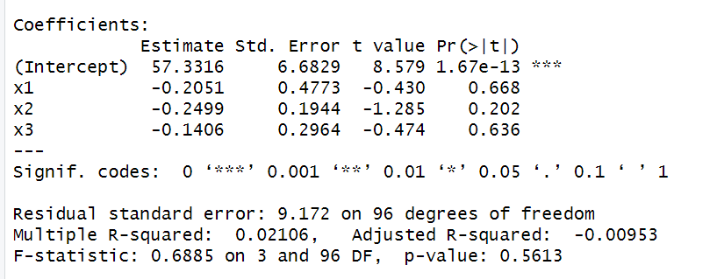
Análisis de Resultados

Slide 20
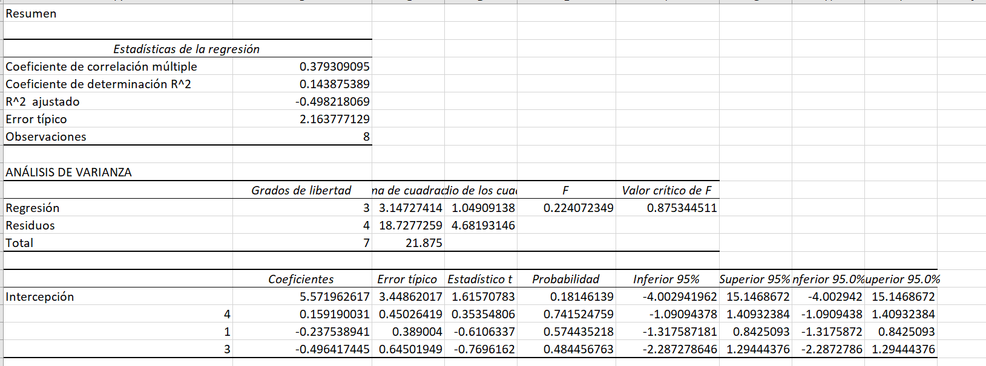
Análisis de Resultados

